Slide 1
Правила и формы записи упражнений.

Slide 2
При записи отдельного упражнения надо указывать:
• Исходное положение (И. п.) из которого начинается движение.
• Название движения (наклон, поворот, мах, выпад, присед и т. п.).
• Направление движения (вправо, влево, вперёд, назад, вверх, вниз и промежуточные направления)
• Если необходимо, указывается конечное положение.
При записи нескольких движений, выполняемых одновременно, принято указывать сначала основное движение (обычно выполняемое туловищем или ногами), а затем остальные движения. Например: И. п. – стойка ноги врозь, руки к плечам; 1 – сгибая правую ногу, наклон влево, руки вверх; 2 – И. п.; 3 – сгибая левую, наклон вправо, руки вверх.

Slide 3
Основные положения, наиболее часто применяемые во время занятий.

Slide 4
Стойки Различают:
Ø основная стойка - стойка пятки вместе, носки врозь, ноги прямые, руки вниз ладони внутрь;
Ø стойка ноги врозь – ноги расставлены на ширину плеч (на шаг);
Ø узкая стойка ноги врозь – ноги расставлены на одну стопу;
Ø стойка ноги врозь правой (левой)- правая(левая) нога находится на шаг впереди;
Ø стойка на правой (левой) ноге.
Перечисленные стойки можно выполнять на носках, пятках, на носке одной другая на пятке.

Slide 5
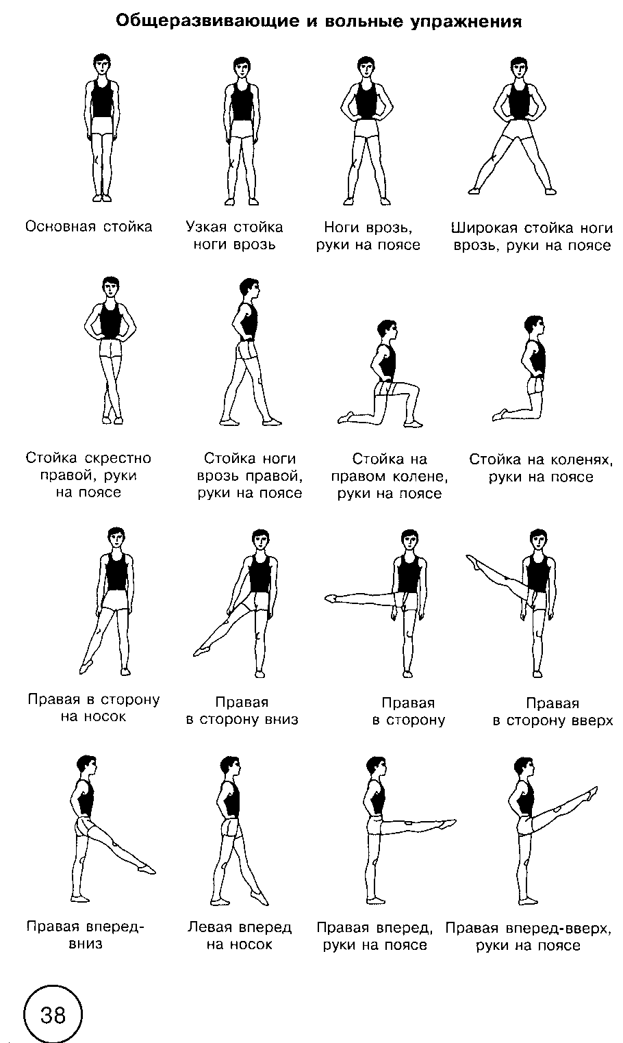
Отдельную подгруппу движений составляют стойки на других частях тела.
Стойка на коленях - колени, голени и носки опираются о пол, носки оттянуты. Стойка на правом (левом ) колене - правая нога коленом, голенью, носком опирается о пол, левая (правая) согнута, голень перпендикулярна полу, стопа на полу. Стойки могут выполняться с различными положениями рук, при описании их вначале указывается положение ног, затем рук (стойка на коленях, руки в стороны).
Стойки на лопатках, на голове и др.

Slide 6
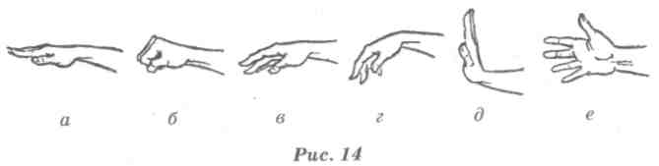
Положение рук и кистей.
Положение кисти. Обычное положение кисти – пальцы прямые, кисть является продолжением руки. В положениях рук вниз, вперед, назад, вверх ладони должны быть направлены друг к другу, в положении рук в стороны, ладони направлены книзу. Наиболее часто используемые положения - это кисть в кулаке (пальцы сжаты в кулак), кисть свободна (кисть без напряжения, пальцы расслаблены). Кисть может быть поднята (опущена), пальцы врозь, пальцы согнуты.

Slide 7
Направление движения руками и ногами определяется по отношению к туловищу, независимо от его положения в пространстве (стоя, сидя, лежа):
Ø руки вперед – прямые руки подняты на высоту плеч параллельно друг другу, кисти продолжении предплечий, ладони обращены друг к другу.
Ø руки назад – прямые руки отведены назад до отказа, ладони обращены друг к другу. Руки
Ø в стороны – прямые руки подняты на высоту плеч, ладони книзу.
Ø руки влево (вправо) – руки отведены в указанном направлении
Ø руки на пояс,

Slide 8
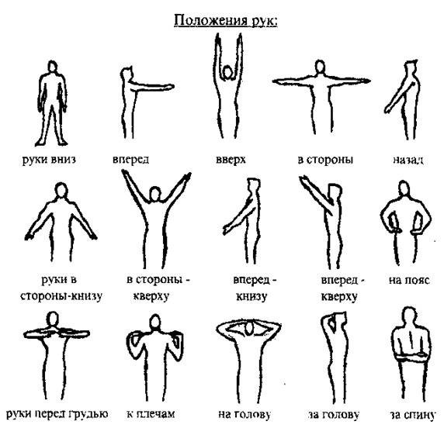
Ø перед грудью,
Ø за голову,
Ø к плечам,
Ø руки перед собой (согнутые руки одно предплечье над другим находятся на высоте плеч),
Ø руки за спину – согнутые руки обхватывают предплечья так, что пальцы касаются локтей,
Ø согнуть руки назад – согнутые в локтевых суставах руки отвести назад до отказа,
Ø согнуть руки в стороны – руки в стороны до горизонтального положения и одновременно согнуть в локтевых суставах, предплечья сверху. При сгибании предплечьями книзу указывать дополнительно – согнуть руки в стороны, предплечья снизу.

Slide 9
Положение ног и движения ими.
При выполнении движений ногами указывается название ноги (правая, левая) и направление движения. Различают движения прямыми и согнутыми ногами, выполняемые махом, подъемом, выставлением:
Ø правую вперед (в сторону, назад) на носок – здесь опускаются слова «нога» и «выставить». Слово «нога» записывается в случаях, когда нельзя определить, речь идет о руке или ноге;
Ø правую вперед (в сторону, назад) – правую вывести в нужном направлении, без опоры;
Ø на шаг вперед (в сторону, назад) – при движении на шаг вес тела распределяется одинаково на обе ноги. Например, левую на шаг в сторону;
Ø шаг вперед (в сторону, назад) - выставляя левую (правую) перенести вес тела на нее, приняв стойку на одной другая сзади на носке;
Ø согнуть правую в сторону (вперед, назад) - нога сгибается под прямым углом, с указанием направления движения ногой.

Slide 10
Выпад. Выпады – это движение (положение) с выставлением и сгибанием опорной ноги левой (правой) вперед, в сторону, назад.
Присед – положение на согнутых ногах, можно выполнить присед на правой или левой ногах.
Полуприсед – положение на полусогнутых ногах.

Slide 11
Упоры.
Упоры бывают простые и смешанные. В простых упорах опора выполняется только на руках (упор углом, горизонтальный упор), в смешанных упорах опора приходится на руки и другую часть тела. К смешанным упорам можно отнести:
Ø упор присев - положение в приседе с опорой руками о пол;
Ø упор лежа - положение лежа с опорой руками и ногами о пол;
Ø упор лежа на согнутых руках;
Ø упор лежа сзади - положение лежа спиной к полу и опорой руками и ногами о пол;
Ø упор лежа сзади, согнув ноги;
Ø упор лежа правым (левым) боком;
Ø упор присев на левой (правой), правую (левую) в сторону на носок;
Ø упор сидя и др.

Slide 12
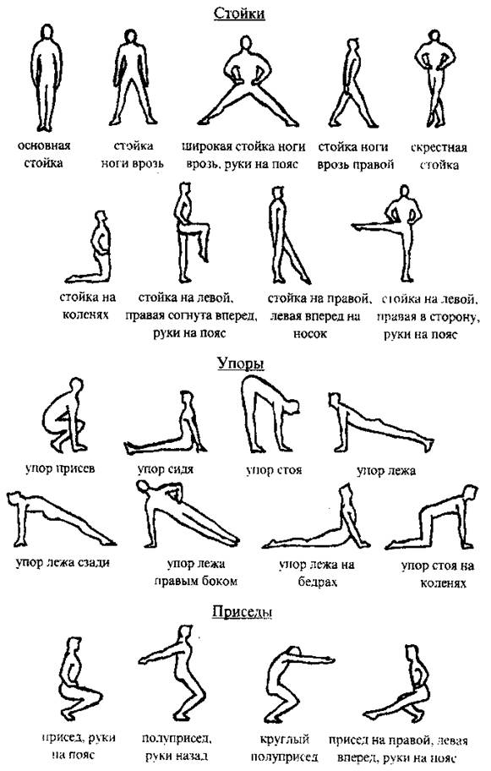
Седы.
Седы - это положение сидя на полу. Различают:
Ø обычный сед
Ø сед ноги врозь,
Ø сед углом,
Ø сед углом ноги врозь,
Ø сед согнувшись,
Ø сед с захватом,
Ø сед на бедре,
Ø сед на пятках и др.

Slide 13
Наклоны.
Наклоны - это сгибание туловища и головы в любом направлении (вперед, назад, в стороны) с полной амплитудой (при выполнении наклона вперед направление можно не указывать). Различают:
Ø наклон (вперед);
Ø наклон прогнувшись;
Ø полунаклон;
Ø наклон с захватом;
Ø наклон касаясь;
Ø наклон назад;
Ø наклоны вправо (влево)
Отдельную группу движений составляют повороты направо (налево).
Движения и положения туловищем и головой. К ним можно отнести: наклоны, повороты и круговые движения.

